Slide 1
<Командно дугме, радио-дугме, поље за потврду, текстуално поље>

Slide 2
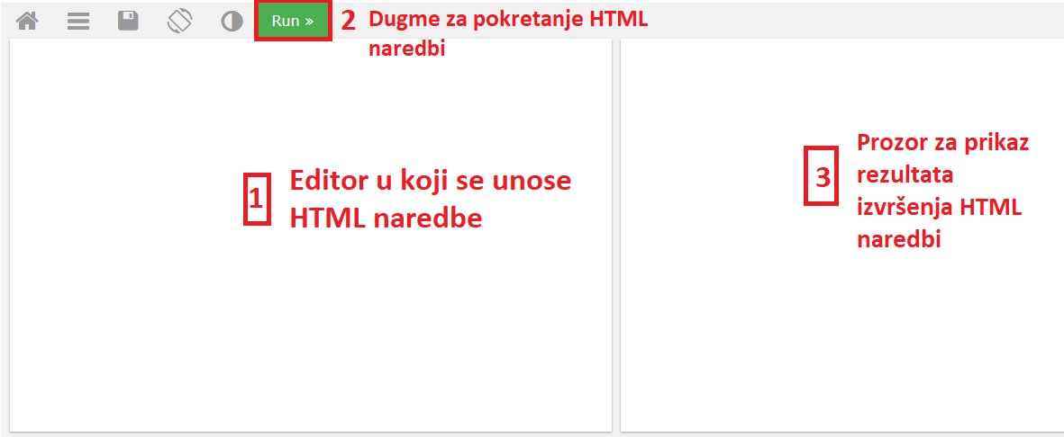
ONLINE editor* за тестирање HTML-a
* Не захтијева инсталацију на рачунару, већ се све извршава у нашем интернет претраживачу

Slide 3
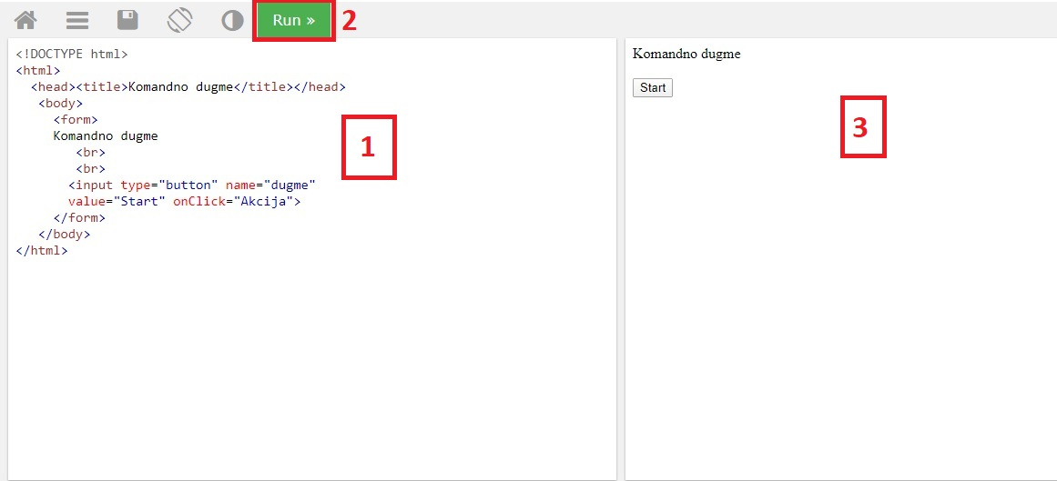
Командно дугме - се формира тагом <input> и атрибутом type којим се дефинише функција командног дугмета.
Вјежба 3.12. ( страна 54.)

Slide 4
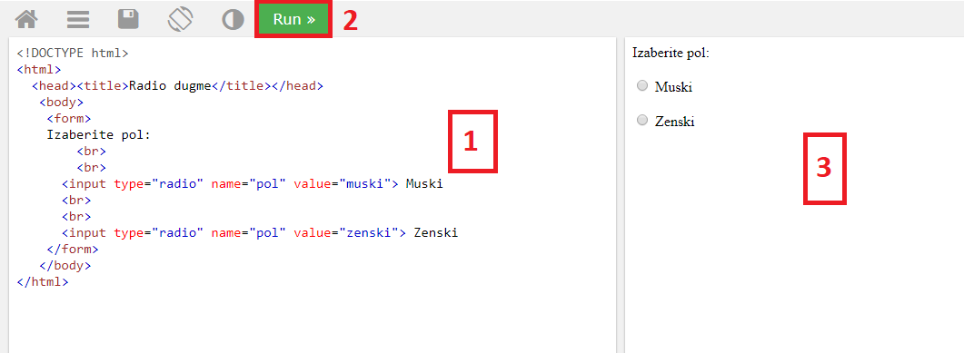
Радио-дугме (за бирање само једне опције од неколико понуђених)
Вјежба 3.13. ( страна 54.)

Slide 5
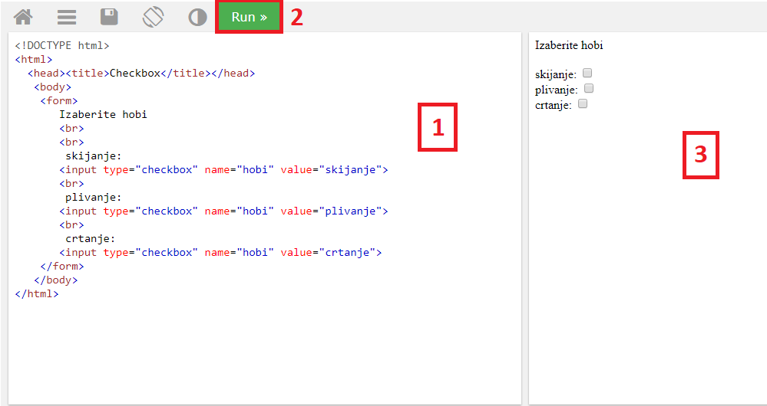
Поље за потврду (checkbox) - за бирање више опција
Вјежба 3.14. ( страна 55.)

Slide 6
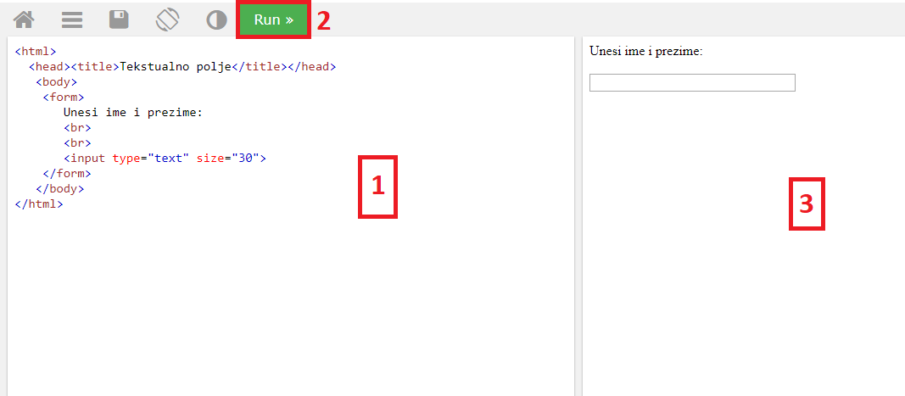
Текстуално поље – се користи за унос текста
Вјежба 3.15. ( страна 55.)

Slide 7
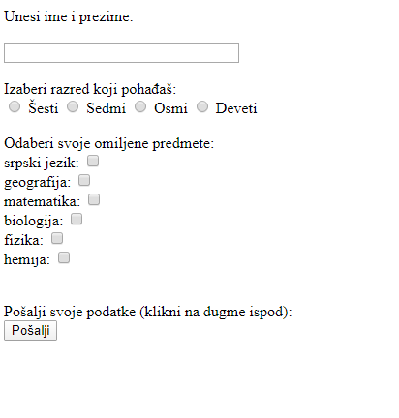
Задаћа за самосталан рад
Линк: www.bit.ly/devetirazred

Slide 8
За ученике који желе знати више:
Кључне ријечи: HTML5, CSS3, JavaScript (jQuery)
DHTML – „динамични“ HTML
АИМ

